Slide 1
DIOGENE
Diogène est un philosophe qui a vécu de -413 à -327 av JC

Slide 2
Diogène dans son tonneau
Diogène a cherché le secret du bonheur

Slide 3
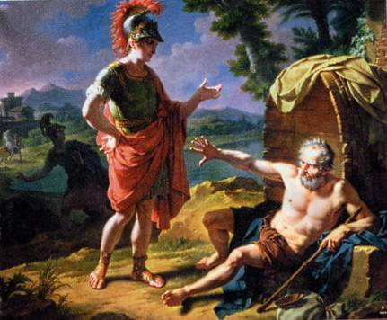
Alexandre rencontre Diogène.
Alexandre le grand est venu voir Diogène parce qu'il avait entendu dire de lui qu’il était philosophe et Alexandre le grand lui dit « demande moi tout ce que tu veux et je le ferai »Diogène
répond «Ôte-toi de mon soleil! »
Il aurait pu demander tout ce qu’il voulait

Slide 4
Questions ?
Que pense-t-il faire pour trouver le secret du bonheur?
Où vit-il?
Qu’a-t-il demandé a Alexandre quand il est venu?
Avec qui vivait-il?

Slide 5
Réponses
Il ne veut rien posséder et être libre
Il vit dans son tonneau
Il demande a Diogène de s’enlever de son soleil
Il vit avec des chiens

Slide 6
bonus
au revoir!!!
Fait par Leïla et Maëva

